Slide 1
3D Modellierung mittels Marching Cubes Algorithmus
Bearbeiter: Peter p. Ortner
Betreuer: dr. werner backfrieder

Slide 2
Inhalt
Motivation
Einführung
Ziele
Umsetzung
Fragen

Slide 3
Motivation / Problematik
Bildgebende Verfahren der Medizin
Darstellung von Punktwolken
Hoher Resourcenaufwand
Manipulationen gestalten sich schwierig

Slide 4
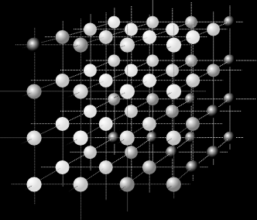
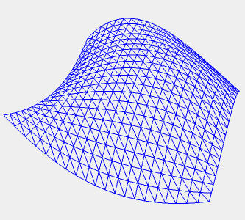
Einführung / Grafik
Darstellungsformen
Voxel-Datenmenge Polygonale Oberfläche
Bild 1: Voxel Cubus
Bild 2: Polygonales Objekt

Slide 5
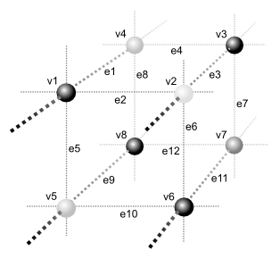
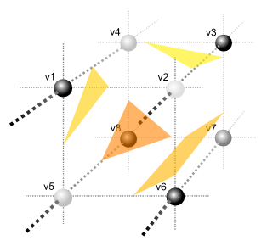
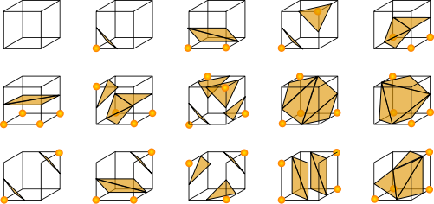
Einführung / Marching Cubes
Marching Cubes Algorithmus
1987 Entwickelt
William E. Lorensen und Harvey E. Cline
Patent bis 2005 (USA)
Zerlegung in Würfel
“Marschieren“ durch die Würfel
Bild 3/4/5: Schematische Darstellung Marching Cubes

Slide 6
Einführung / Verarbeitung
Daten einlesen
Kubus bilden
Index des Kubus berechnen
Benötigte Kanten erzeugen
Oberflächenschnittpunkte interpolieren
Einheitsnormalen berechnen und interpolieren
Daten ausgeben

Slide 7
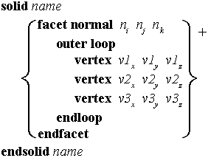
Einführung / Dateiformate
STL-Schnittstelle
STereoLithography
Standardschnittstelle vieler CAD-Systeme
Header & Image
Meta Inforamtionen (Header)
Array von Voxelwerten (Image)
Bild 6: Aufbau .stl Datei

Slide 8
Ziele
Betrachtung der Dateiformate
Marching Cubes Algorithmus in C++
Untersuchen von Problemen des Algorithmus
Grafische Darstellung mittels OpenGL
Vor –und Nachteile Voxel / Polygone

Slide 9
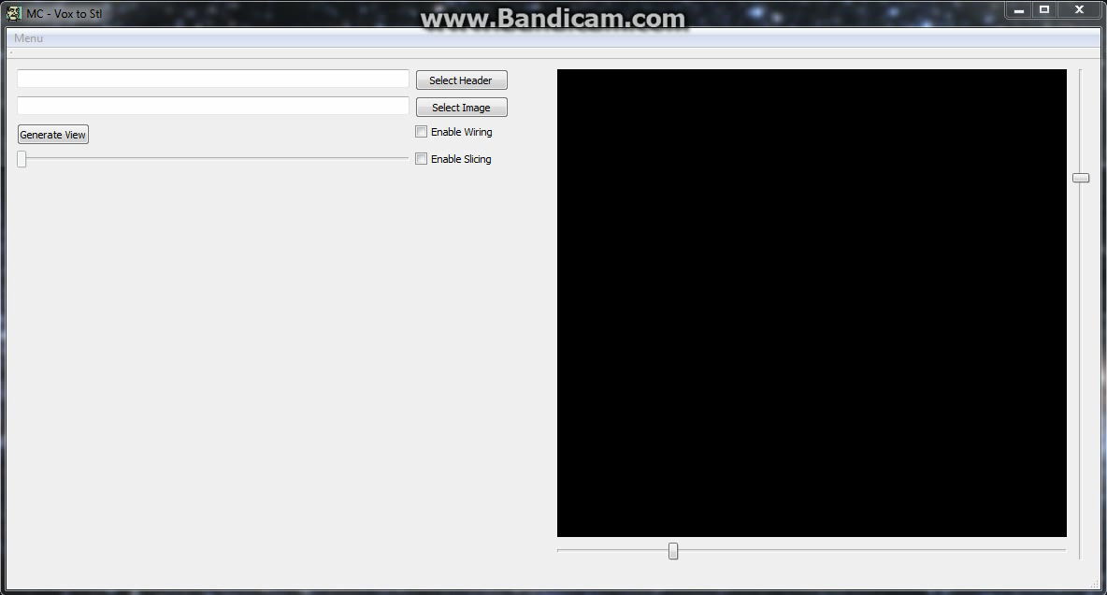
Umsetzung

Slide 10
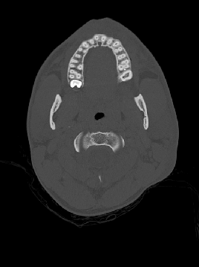
Fragen
Bild 7: CT-Schädel

Slide 11
Referenzen
Bild 1: http://de.wikipedia.org/wiki/Datei:Voxelgitter.png
Bild 2: Oliver Kutter Studienarbeit Bézier und B-Spline Kurven und Flächen in der Computergrafik
Bild3: http://upload.wikimedia.org/wikipedia/de/7/76/Marching_Cubes_Kubus.png
Bild 4: http://de.wikipedia.org/wiki/Datei:MarchingCubes.svg
Bild 5: http://upload.wikimedia.org/wikipedia/de/8/89/Marching_Cubes_Beispiel.png
Bild 6: http://www.ennex.com/~fabbers/StL.asp
Bild 7: Th. Plajer: http://www.plajer.de/Fotos/Schaedel-CT.gif

